Slide 1

Convenios Marco con criterios de CPS
Equipo de Colombia Compra Eficiente
Bogotá, Abril de 2016
www.colombiacompra.gov.co

Slide 2
Tabla de Contenido
¿Qué es el Sistema de Compra Pública?
Valor estratégico del Sistema de Compra Pública
Compra Pública Sostenible, ¿Cómo la hemos abordado?
Bogotá, Abril de 2016
www.colombiacompra.gov.co

Slide 3






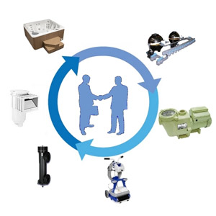


¿Qué es el Sistema de Compra Pública?
Estructura organizada para tomar decisiones de gasto público para poner a disposición de los ciudadanos, bienes, obras y servicios.
Bogotá, Abril de 2016
www.colombiacompra.gov.co
Notes:
El Sistema de Compra Pública es la estructura organizada para tomar decisiones de gasto público para poner a disposición de las personas los bienes, obras y servicios a cargo de las Entidades Estatales y el cual está conformado por los actores del mercado, la regulación y los procedimientos aplicables a estos y aquellos, las autoridades encargadas de aplicar tales regulaciones y procedimientos, los sistemas de información y las relaciones entre los actores, las autoridades y las Entidades Estatales

Slide 4



Valor estratégico del Sistema de Compra Pública
Compra pública en 2014
$115 billones
16% del PIB
POLÍTICA PÚBLICA
Compra pública
Bogotá, Abril de 2016
www.colombiacompra.gov.co

Slide 5







Compra Pública Sostenible
Ministerio de Ambiente
Decisiones de gasto
Instrumentos de agregación de demanda
Colombia Compra
Eficiente
https://www.minambiente.gov.co/index.php/component/content/article?id=155:plantilla-asuntos-ambientales-y-sectorial-y-urbana-8#pol%EDtica-y-criterios
Bogotá, Abril de 2016
Notes:
La CPS es realizada con el MinAmbiente a través de la revisión con ellos de qué han desarrollado para identificar las mejores prácticas de producción de bienes y de prestación de servicios. SOLO EN CASO QUE PREGUNTEN: no usamos el sello ambiental colombiano, del cual no se debe hablar, debido a que no está posicionado en el país, no es reconocido internacionalmente y no podemos requerir certificados por dictamen de la ley. Debido a esto, usamos criterios ambientales que el MADS nos da con base a los estudios que ellos, como la autoridad más competente para esto, nos entregan.

Slide 6


¿Qué es un mecanismo de agregación de demanda?
Operación principal 1 - 2
Operación secundaria 3 - 4
PROVEEDORES
2
Licitación
3
Orden de compra
Entrega de bien o servicio
4
Mecanismos de agregación
1
Información
de demanda
ENTIDADES
Bogotá, Abril de 2016
www.colombiacompra.gov.co

Slide 7
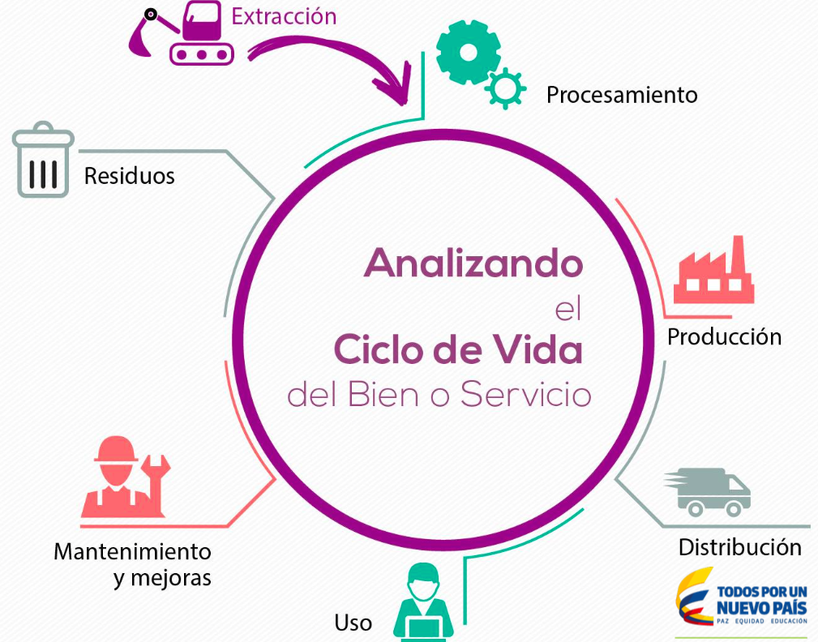
Compra Pública Sostenible
Fuente: Ministerios de Ambiente y Desarrollo Sostenible
Bogotá, Abril de 2016
Notes:
La CPS es realizada con el MinAmbiente a través de la revisión con ellos de qué han desarrollado para identificar las mejores prácticas de producción de bienes y de prestación de servicios. SOLO EN CASO QUE PREGUNTEN: no usamos el sello ambiental colombiano, del cual no se debe hablar, debido a que no está posicionado en el país, no es reconocido internacionalmente y no podemos requerir certificados por dictamen de la ley. Debido a esto, usamos criterios ambientales que el MADS nos da con base a los estudios que ellos, como la autoridad más competente para esto, nos entregan.

Slide 8






Compra Pública Sostenible
Acuerdos Marco
Aseo y cafetería
Papelería y útiles de oficina
Vehículos
Combustible
Arrendamiento de ETPs
Bogotá, Abril de 2016
www.colombiacompra.gov.co
Notes:
Aseo y cafetería
Papelería y útiles de oficina
Vehículos
Combustible
Arrendamiento de ETPs (Equipos Tecnológicos y Periféricos)

Slide 9























Compra Pública Sostenible
Bogotá, Abril de 2016
www.colombiacompra.gov.co
Notes:
Aseo y cafetería
Papelería y útiles de oficina
Vehículos
Combustible
Arrendamiento de ETPs (Equipos Tecnológicos y Periféricos)

Slide 10
Compra Pública Sostenible
Acuerdo Marco de Precios | Criterio utilizado
Combustible (requerimientos) https://community.secop.gov.co/Public/Tendering/OpportunityDetail/Index?noticeUID=CO1.NTC.16101 | Cumplir pautas de Ecopetrol; 2. seguros ambientales, funcionamiento y operación requeridos
Aseo y cafetería (puntaje 5/100) https://www.contratos.gov.co/consultas/detalleProceso.do?numConstancia=14-1-123537 | Ofrecimiento de bienes biodegradables. Obliga a contar con plan de apoyo a gestión ambiental en la Entidad Estatal.
Vehículos https://community.secop.gov.co/Public/Tendering/OpportunityDetail/Index?noticeUID=CO1.NTC.21101 | Se incorporó vehículos eléctricos e híbridos
Papelería y útiles de oficina (puntaje 15/100) https://community.secop.gov.co/Public/Tendering/OpportunityDetail/Index?noticeUID=CO1.NTC.35802 | A través de un laboratorio, certificar que es de material reciclado o reforestado
Arrendamiento de ETPs https://community.secop.gov.co/Public/Tendering/OpportunityDetail/Index?noticeUID=CO1.NTC.10301 | Programa de disposición final de desechos tecnológicos cumpliendo con normativa vigente, los ETP cumplen con el máximo de materiales y sustancias peligrosas estipuladas y certificación Energy Star
Bogotá, Abril de 2016
Notes:
La CPS es realizada con el MinAmbiente a través de la revisión con ellos de qué han desarrollado para identificar las mejores prácticas de producción de bienes y de prestación de servicios. SOLO EN CASO QUE PREGUNTEN: no usamos el sello ambiental colombiano, del cual no se debe hablar, debido a que no está posicionado en el país, no es reconocido internacionalmente y no podemos requerir certificados por dictamen de la ley. Debido a esto, usamos criterios ambientales que el MADS nos da con base a los estudios que ellos, como la autoridad más competente para esto, nos entregan.

Slide 11
Compra Pública Sostenible
AMP/IAD | Valor (millones) |  |  | Ahorros (millones)
 | 2014 | 2015 | 2016 | 2014 | 2015 | 2016
ArcGIS |  | $ 1.569 | $ 2.300 | $ - | $ 177 | $ 259
Arriendo ETP |  |  | $ 3.594 | $ - | $ - | $ 252
Aseo y Cafetería | $ 45.652 | $ 207.255 | $ 80.452 | $ 2.317 | $ 10.660 | $ 4.113
Blindaje |  | $ 117 |  | $ - | $ 36 | $ -
Centro Datos / Nube Privada | $ 4.511 | $ 29.533 | $ 1.188 | $ 1.854 | $ 12.018 | $ 500
Centro de Contacto | $ 135.471 | $ 197.376 | $ 15.235 | $ 54.203 | $ 79.215 | $ 6.189
Combustible (Bogotá) I | $ 48.694 | $ 27.693 |  | $ 4.481 | $ 2.911 | $ -
Combustible (Bogotá) II |  | $ 27.135 | $ 20.328 | $ - | $ 2.089 | $ 1.565
Combustible (Nacional) |  | $ 31.847 | $ 12.748 | $ - | $ 2.383 | $ 1.084
Conectividad | $ 22.283 | $ 90.631 | $ 16.812 | $ 9.038 | $ 36.863 | $ 6.890
Dotación de vestuario |  | $ 59.063 | $ 15.490 | $ - | $ 2.953 | $ 775
Google |  | $ 7.655 | $ 4.825 | $ - | $ 383 | $ 241
Grandes Superficies | $ 1.130 | $ 4.484 | $ 736 | $ - | $ - | $ -
Intranet Gubernamental | $ 11.839 | $ 859 |  | $ 434 | $ 32 | $ -
Material de Intendencia |  |  | $ 16.540 | $ - | $ - | $ -
Material Pedagógico - Distribución matemáticas |  |  | $ 120 | $ - | $ - | $ 31
Material Pedagógico - Impresión matemáticas |  | $ 3.029 | $ 2.889 | $ - | $ - | $ -
Material Pedagógico - Lenguaje |  | $ 372 | $ 351 | $ - | $ 82 | $ 77
Microsoft |  | $ 32.396 | $ 8.930 | $ - | $ - | $ -
Nube Pública | $ 4.162 | $ 2.206 | $ 632 | $ 1.878 | $ 1.068 | $ 314
PAE |  | $ 2.023 | $ 3.389 | $ - | $ - | $ -
Papelería | $ 11.099 | $ 20.761 | $ 7.027 | $ - | $ - | $ -
Seguros de Vehículos |  |  | $ 30 | $ - | $ - | $ -
Servicios Financieros |  | $ 106.311 | $ 3.932 | $ - | $ 25 | $ 5
Servicios Oracle |  | $ 72.193 | $ 35.810 | $ - | $ 36.334 | $ 18.003
SOAT I | $ 13.445 | $ 21.271 |  | $ 3.563 | $ 5.637 | $ -
SOAT II |  |  | $ 22.022 | $ - | $ - | $ 5.836
Tiquetes Aéreos |  | $ 50.822 | $ 69.962 | $ - | $ 5.185 | $ 7.264
Vehículos Blindados |  | $ 10.029 | $ 285 | $ - | $ 791 | $ 23
Vehículos I | $ 90.347 | $ 144.215 |  | $ 23.676 | $ 37.783 | $ -
Vehículos II |  |  | $ 5.895 | $ - | $ - | $ 1.533
Total | $ 388.633 | $ 1.150.845 | $ 351.521 | $ 101.445 | $ 236.623 | $ 54.952
Bogotá, Abril de 2016
Notes:
La CPS es realizada con el MinAmbiente a través de la revisión con ellos de qué han desarrollado para identificar las mejores prácticas de producción de bienes y de prestación de servicios. SOLO EN CASO QUE PREGUNTEN: no usamos el sello ambiental colombiano, del cual no se debe hablar, debido a que no está posicionado en el país, no es reconocido internacionalmente y no podemos requerir certificados por dictamen de la ley. Debido a esto, usamos criterios ambientales que el MADS nos da con base a los estudios que ellos, como la autoridad más competente para esto, nos entregan.

Slide 12
Pasos a seguir
Bienes y servicios objetivo
Plan de acción nacional CPS
Vinculación Entidades Estatales
Estimación de beneficios IAD
Bogotá, Abril de 2016
Notes:
Pasos a seguir:
Continuar con el desarrollo de fichas técnicas y focalización de bienes y servicios: servicios de distribución, mobiliario escolar y de cocina y disposición de computadores.
Desarrollar junto con el Ministerio de Ambiente y Desarrollo Sostenible el Plan de Acción Nacional de Compras Públicas Sostenibles.
Vinculación de Entidades Estatales que deben hacer parte del proceso de CPS.
Estimación de los beneficios derivados de los IAD con criterios de CPS.

Slide 13

Tel. (+57 1) 795 6600
Carrera 7 No. 26 - 20 Piso 17
Bogotá - Colombia
Bogotá, Abril de 2016
www.colombiacompra.gov.co

